Slide 1










L’HISTOIRE DU CRAN

Slide 2
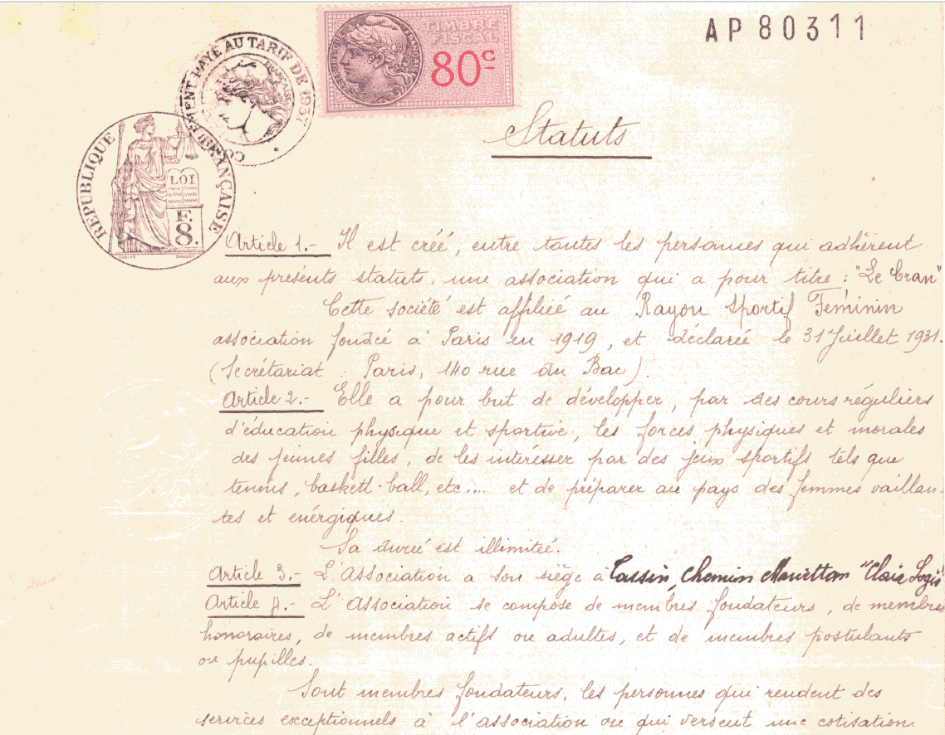
Création du CRAN le 13 juin 1938 par Mlles Denise PERRET, Jeanne COTE et Mme Madeleine TIVILLIER

Slide 3
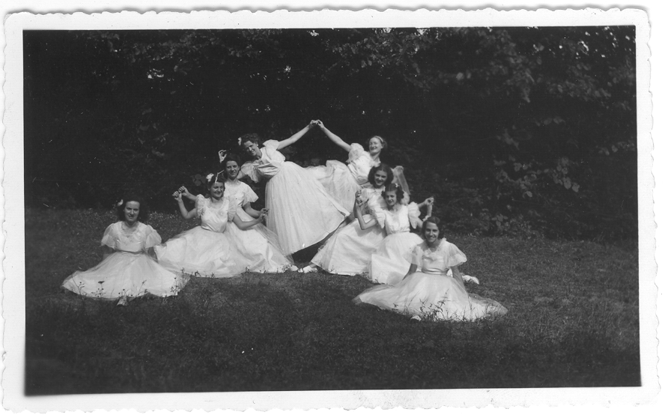
Juillet 1941
Aimée Sicard (au centre) première monitrice au CRAN et également impliquée à « l’union régionale Lyonnais » et les soeurs Côte (assises aux extrémités) fondatrices et fidèles au CRAN toute leur vie

Slide 4
Dès sa création en 1938, le CRAN est affilié au
Rayon Sport Féminin,
qui deviendra en 1932 la Fédération Gymnastique et Sportive des Patronages de France (FGSPF)
puis en 1968 la Fédération Sportive et Culturelle de France (FSCF)

Slide 5



Depuis 1938
Depuis 2001

Slide 6

Le nom du CRAN est inspiré du film de Louis DAQUIN Premier de cordée

Slide 7
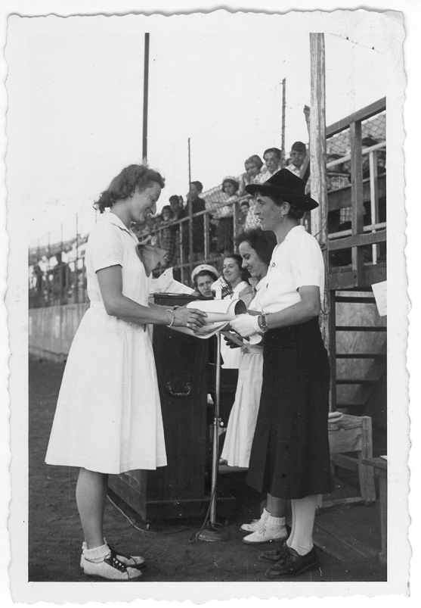
Au premier plan :
  Aimée SICARD, monitrice du Cran (à gauche)
  Mademoiselle LACROIX présidente du Rayon Sportif Féminin du Rhône (à droite)
En arrière plan :
  Jeanne COTE cofondatrice du Cran
*Au concours Rayon Sportif Féminin en 1943, au stade de Gerland

Slide 8
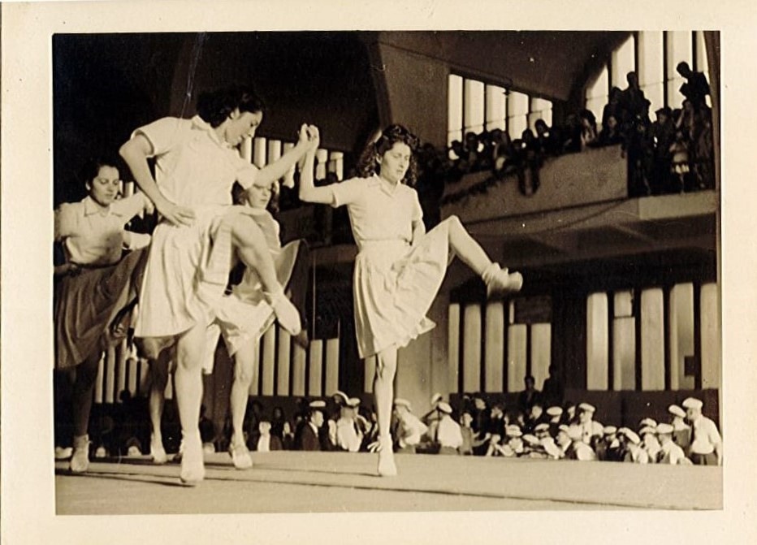
L’uniforme
Une Robe blanche en piqué avec à l’encolure un gros noeud
en organdi couleur bleu France (pour le CRAN uniquement).
Chaque société se distinguait par la couleur du noeud ou de la cravate.

Slide 9
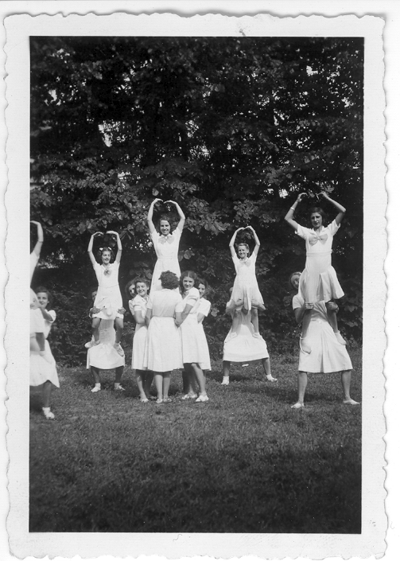
Mouvement d’ensemble au Stade de Gerland lors du concours régional de 1943
Les gymnastes portent l’uniforme représentant le CRAN
Durant les années 1940 ‐ 1944 nous étions une quarantaine de filles

Slide 10





LES ACTIVITÉS DU CRAN

Slide 11
En 1962 la section gymnastique masculine est créée
En 1965, le CRAN est un club omnisports où sont pratiqués la gymnastique, l’athlétisme, le ping-pong, le basket-ball et les boules.
Il compte :
45 hommes
83 femmes

Slide 12
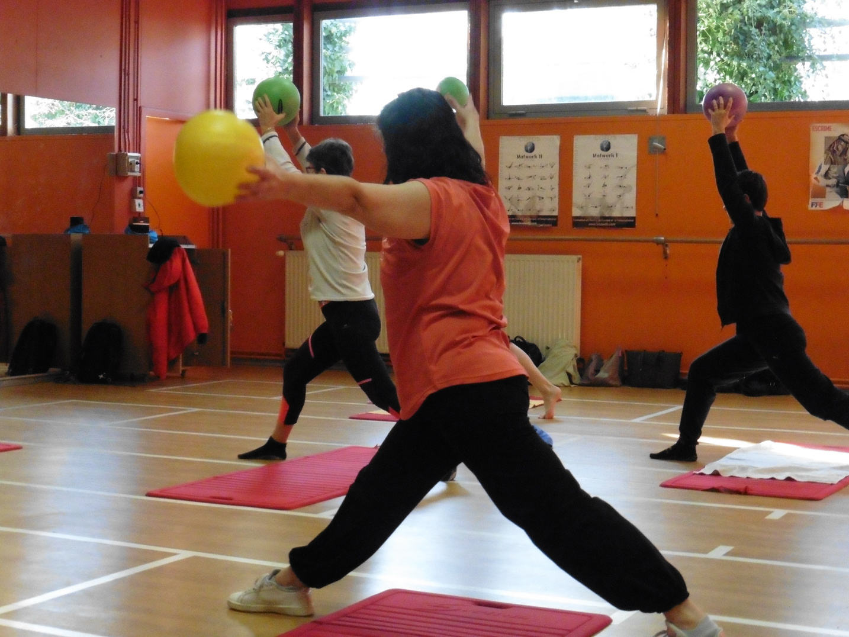
1973 Nicole HUBIN ouvrait une section gymnastique détente qu'elle a animée seule pendant des années, jusqu'à ce qu'elle soit secondée par des monitrices qu'elle a formées.

Slide 13
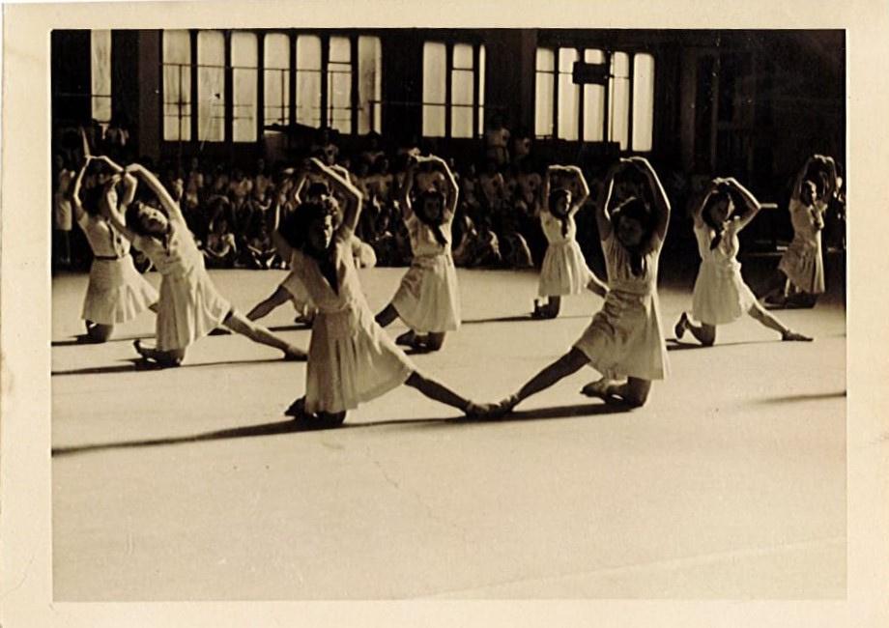
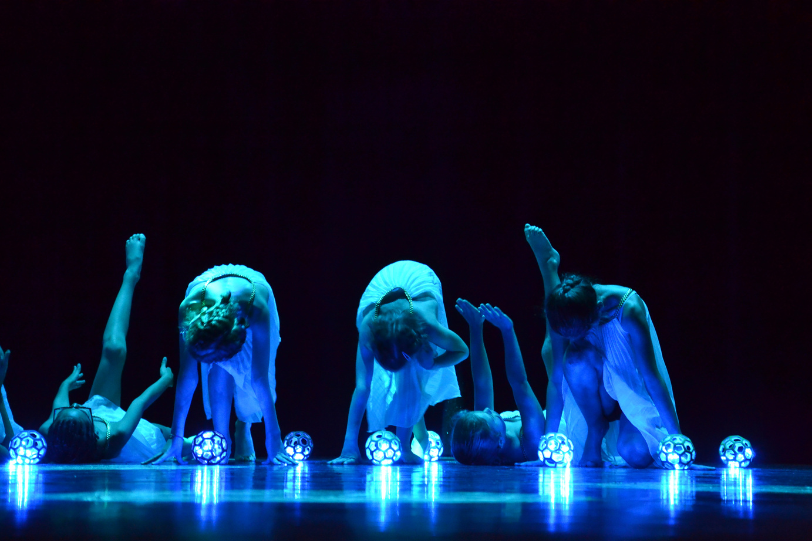
En 1974, Mlle COTE propose à Mme HUBIN de créer la section danse et accueille des adhérentes de tous âges en danse contemporaine

Slide 14
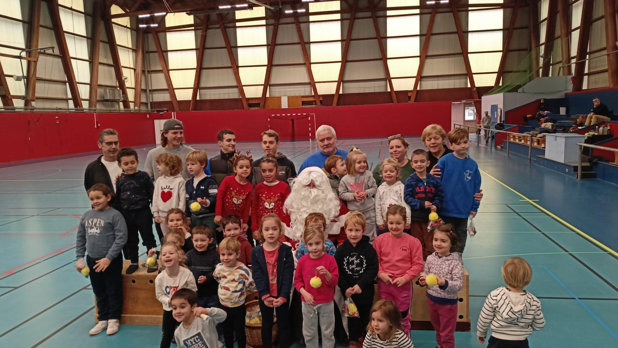
En 1990 Création de l’éveil de l’enfant par Georgette GONNARD

Slide 15
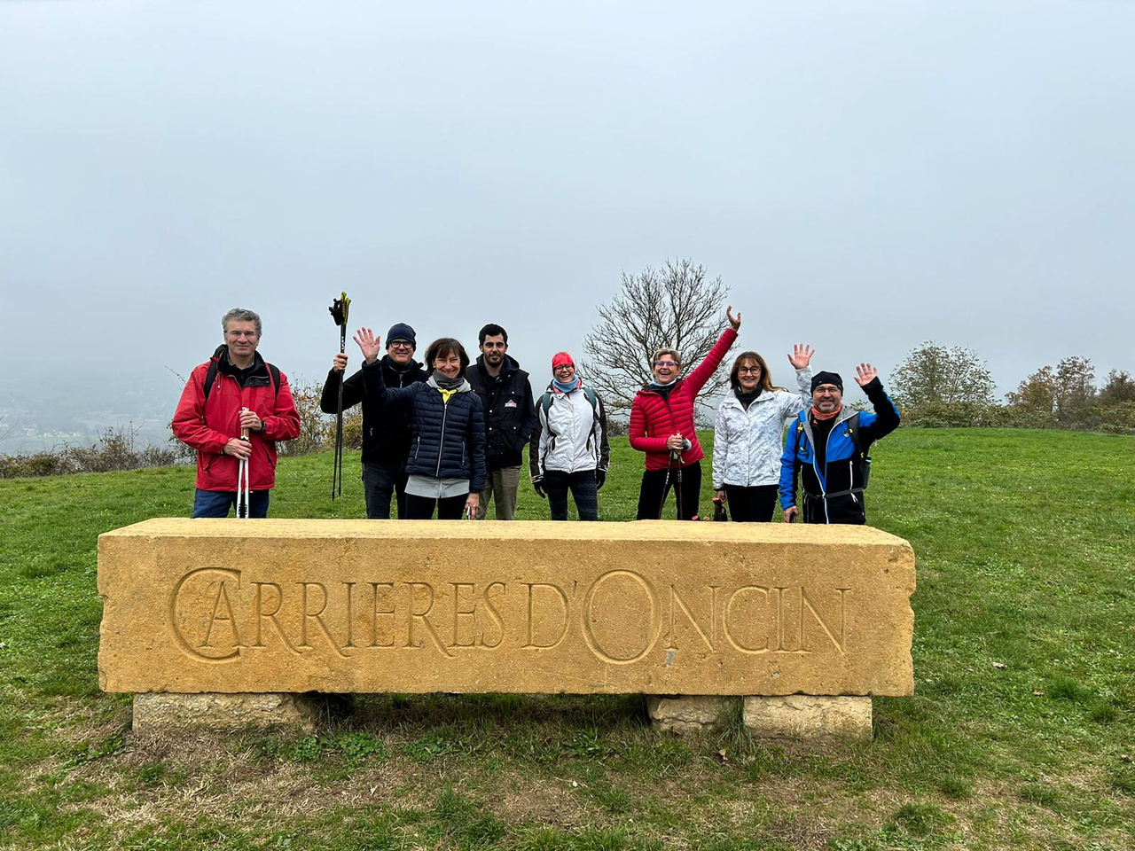
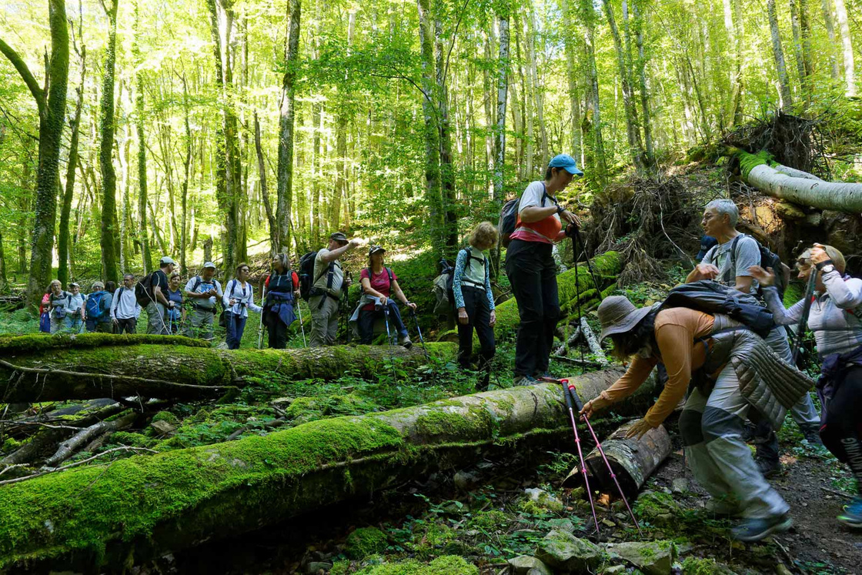
En 2002 Monique DIONET créée la section randonnée pédestre puis la section marche nordique en 2014

Slide 16
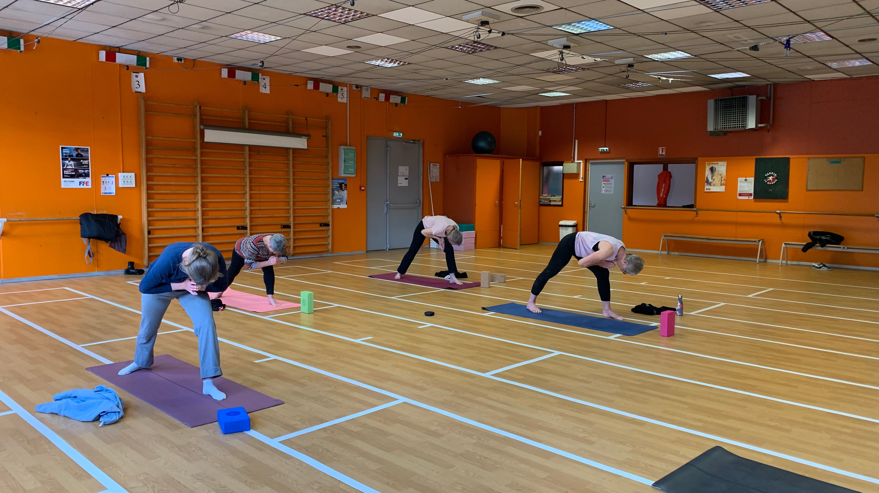
En 2020 Mise en place de l’Activité Physique Adaptée par Marie-Christine DESSEIGNET

Slide 17
Aujourd’hui le Cran c’est
  Gym Artistique Féminine et Masculine
  Gym form’ détente
  Activité Physique Adaptée
  Éveil de l’enfant
  Danse (modern jazz – contemporaine)
  Danse africaine
  Randonnée pédestre
  Marche Nordique

Slide 18
LES PRÉSIDENT.E.S DU CRAN
  Juin 1938 - Melle PERRET Denise (Présidente fondatrice)
  Juillet 1944 - Mme RIEUSSEC Claire
  Février 1965 - Mme DARNAS-KALBFEIS Madeleine
  Janvier 1970 à 1974 - M. CROUZET Jean
  Janvier 1975 à 1982 - M. DESSEIGNE Jean Claude

Slide 19
LES PRÉSIDENT.E.S DU CRAN
  Mars 1983 à décembre 1994 - M. BAZAN Michel
  Décembre 1994 à janvier 1996 - Mme BAZAN Mireille
  Janvier 1996 à janvier 2001 - Mme HUBIN Nicole
  Janvier 2001 - M. BRIDAY Thierry

Slide 20
D’APRÈS LES TÉMOIGNAGES et PHOTOS DE
Marie Louise BALLERAUD adhérente au CRAN
lors de sa création en 1938
Thierry BRIDAY - président actuel
Valérie PETY - trésorière actuelle
Réalisation :
Laura TEISSEIRE

